Slide 1
Zoo Animal Classification
Machine learning
Bc. Matúš Vaš

Slide 2
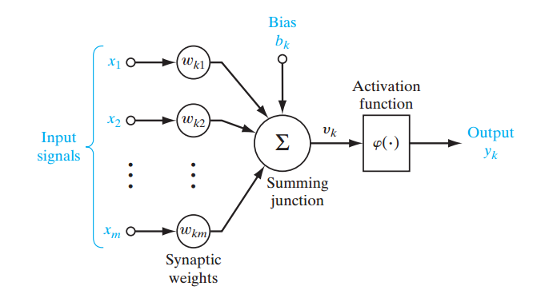
Čo je to ANN(Artificial Neural Network) a SLP(Single Layer Perceptron)?
Základná rovnica ANN (SLP)
Output = (Input * Weight) + Bias
Pre túto rovnicu už máme výstupné vrstvy, nemáme však hodnoty weights a bias
Perceptrón je najjednoduchšia forma neurónovej siete, používaná na klasifikáciu vzorov, ktoré sú lineárne separovateľné, napr. booleanovský AND, OR, (problém XOR nie je lineárne separovateľný).
Bias - je doplnkový vstupný neurón s hodnotou +1, ak si predstavíme lineárne separovateľné problémy na grafe, práve bias nám umožňuje aby priamka rozdeľujúca dáta nemusela prechádzať stredom grafu

Slide 3
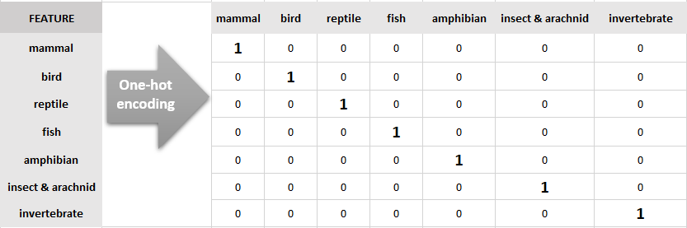
One-Hot Encoding
Ak sú výsledky predpovede viac ako 2 faktory, je pohodlnejšie používať One-Hot (jednorazové) kódovanie.
One-hot kódovanie nám umožňuje premeniť nominálne kategorické údaje na vlastnosti s číselnými hodnotami, zatiaľ čo matematicky neimplikujú žiadny ordinálny vzťah medzi triedami.

Slide 4
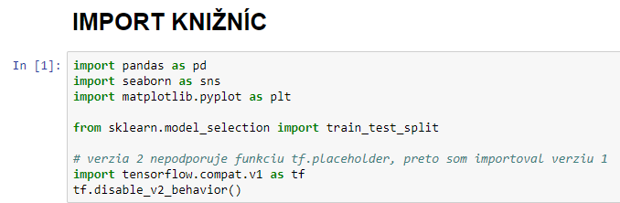
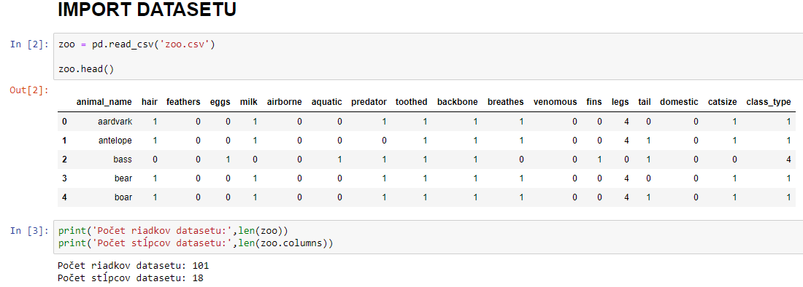
ML(machine learning) V programe jupyter (python)

Slide 5
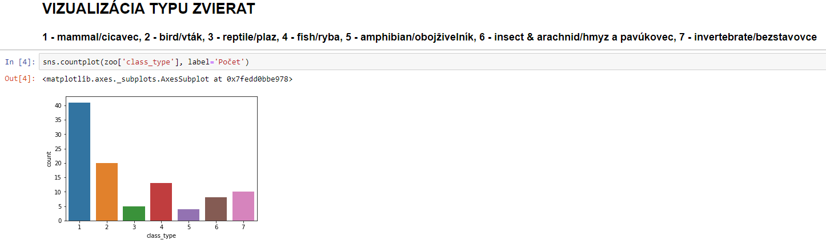
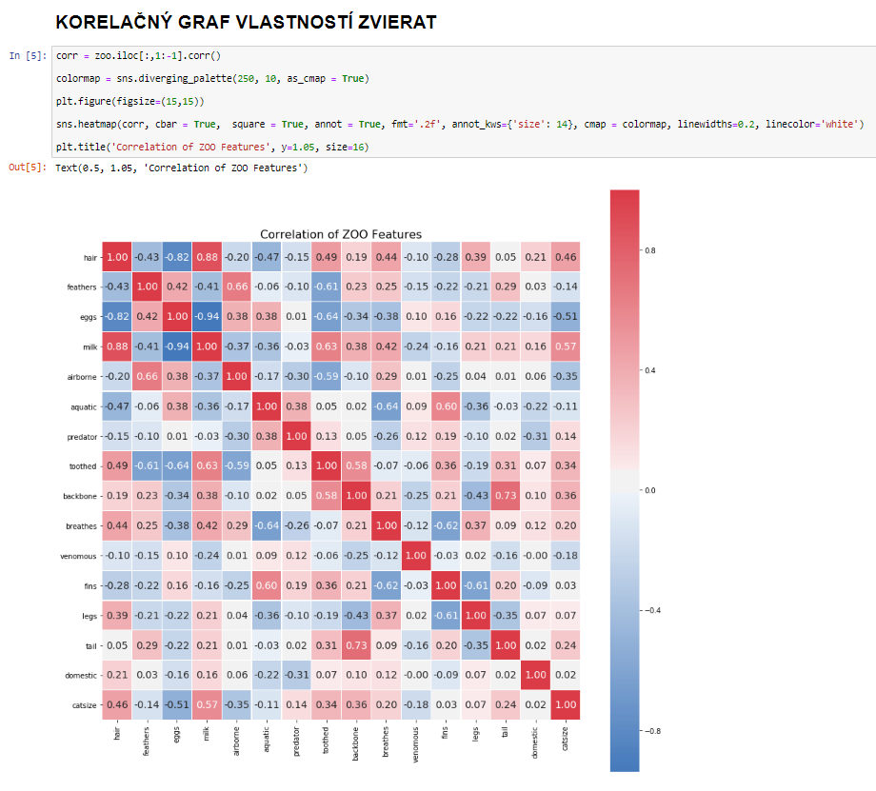

Slide 6
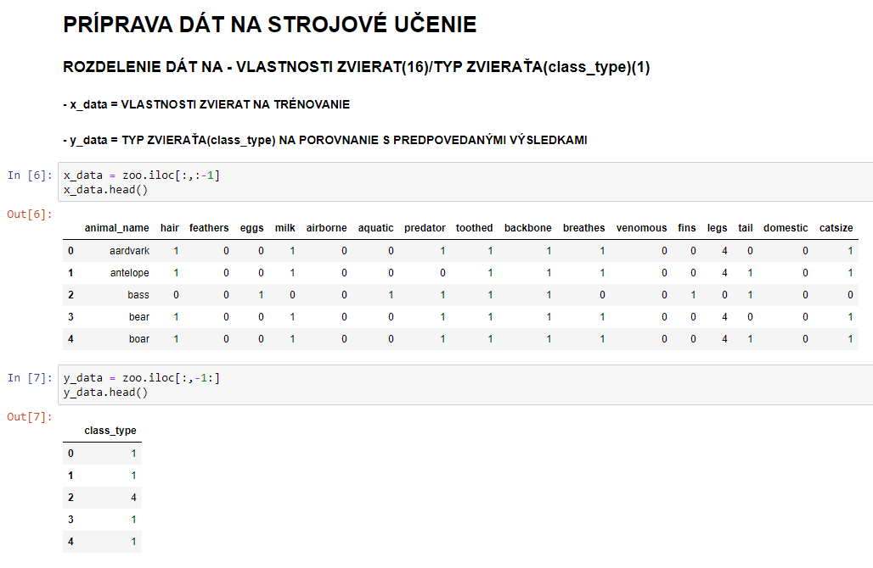
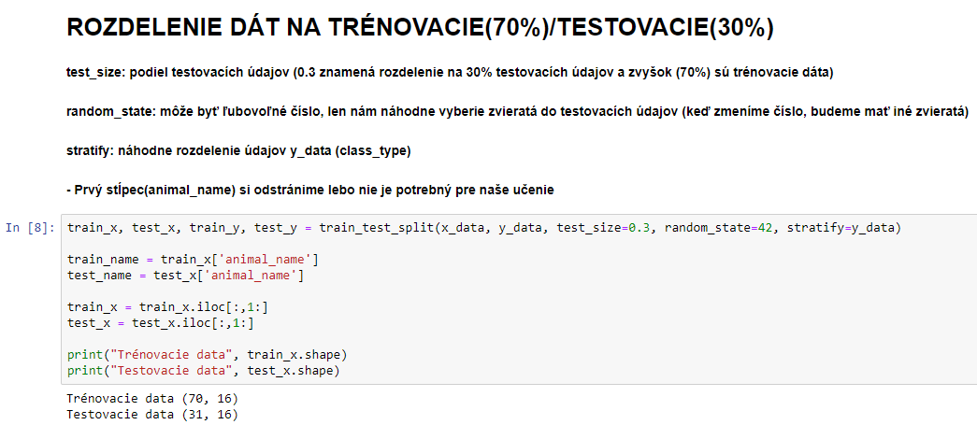

Slide 7
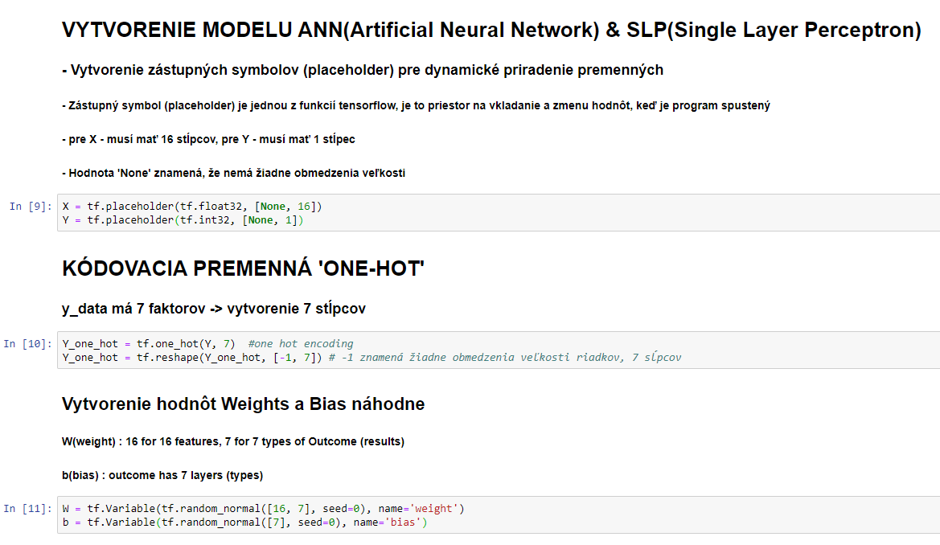

Slide 8
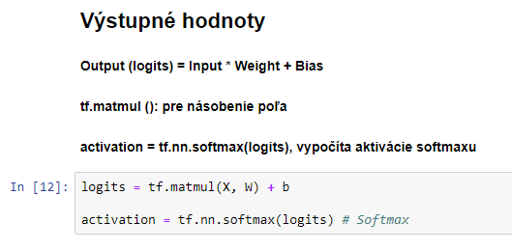
Softmax - normalizuje naše hodnoty na štandardný rozsah (0 až 1)

Slide 9
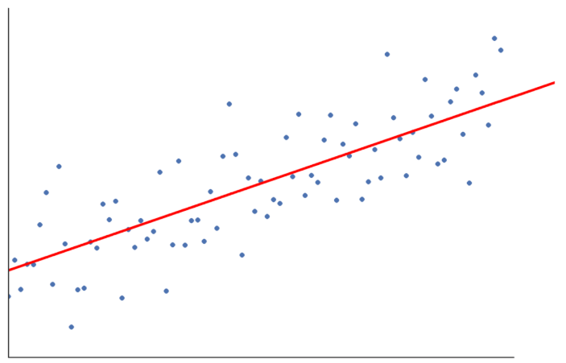
CROSS ENTROPY
Najprv musíme vedieť ako funguje lineárna regresia:
Lineárna regresia hľadá najlepšiu regresnú priamku pomocou techniky minimalizácie súčtu chýb na druhú
V tomto kontexte je chyba technický termín, ktorý označuje rozdiel medzi skutočnou hodnotou dátového bodu a hodnotou predpovedanou regresnou priamkou
Súčet chýb na druhú sa označuje aj ako r²
Cieľom funkcie lineárnej regresie je čo najviac minimalizovať r², teda čo najviac priblížiť jeho hodnotu k nule
Pomocou hodnoty r² sa taktiež určuje úspešnosť lineárnej regresie, čo sa pri predchádzajúcich klasifikačných algoritmoch robilo pomocou techniky krížovej validácie
Napríklad – logits(červená čiara) a dataset(modré bodky)
Na zistenie chýb(cost/errors) musíme odčítať celú hodnotu modrých bodov červenou čiarou
Ďalej zo všetkých nájdených vzdialeností spravíme priemer
Pre dobrú predikciu musí byť táto priemerná vzdialenosť červenej čiary a modrej bodky minimálna hodnota

Slide 10
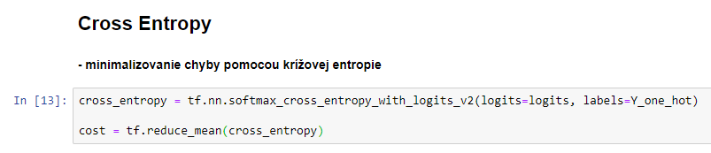
CROSS ENTROPY
Krížová entropia sa môže použiť na definovanie stratovej funkcie (nákladovej funkcie) pri strojovom učení a optimalizácii
Je definovaná na rozdelení pravdepodobnosti, nie na jednotlivých hodnotách
Funguje pre klasifikáciu, pretože výstup klasifikátora je (často) rozdelenie pravdepodobnosti cez označenie triedy

Slide 11
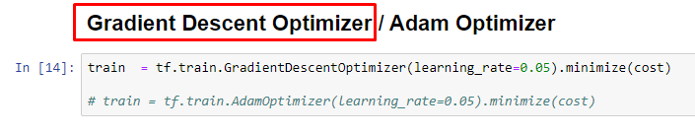
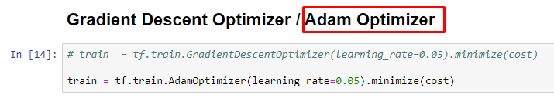
Gradient Descent Optimizer vs ADAM OPTIMIZER
V tensorflow je veľa optimalizačných metód (GradientDescent, Adam, RMSProp atď.)

Slide 12
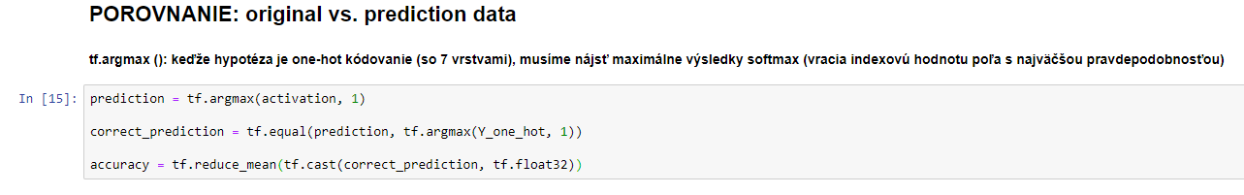
POROVNANIE: original vs Prediction data

Slide 13
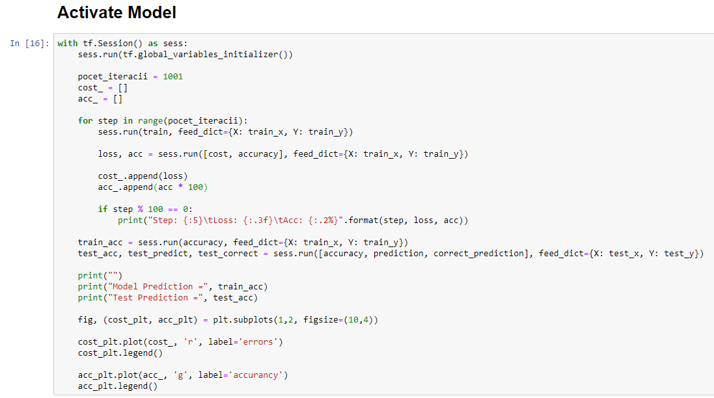
ACTIVATE MODEL

Slide 14
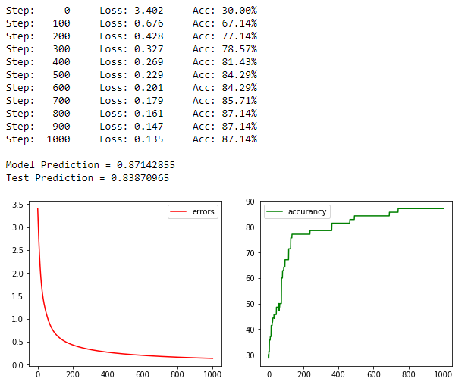
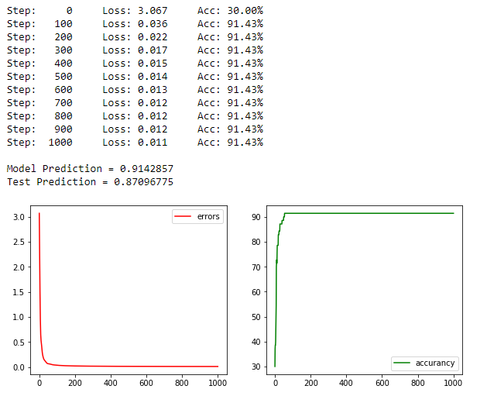
Gradient Descent Optimizer vs ADAM OPTIMIZER
GRADIENT DESCENT OPTIMIZER
ADAM OPTIMIZER

Slide 15
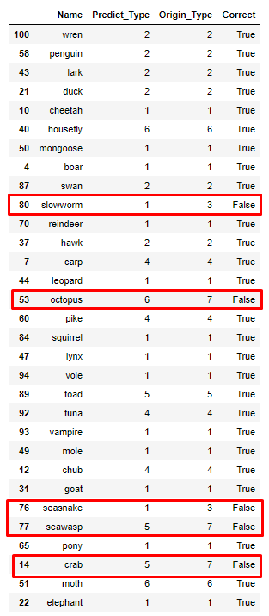
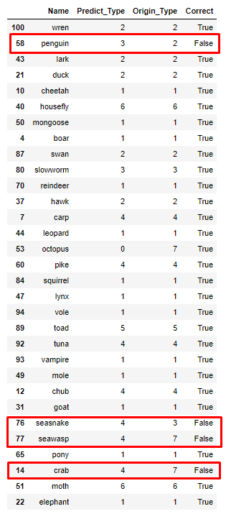
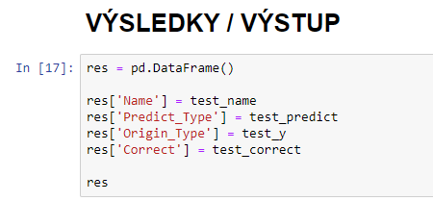
POROVNANIE VÝSLEDKOV
bez ohľadu na to, aké bolo moje nastavenie, chyba s GradientDescentOptimizer klesala oveľa pomalšie ako AdamOptimizer
v skutočnosti AdamOptimizer priniesol skutočne dobré výsledky už po 100 iteráciach (v závislosti od miery vzdelávania, kde pri 0.01 mal najlepšie výsledky), zatiaľ čo GradientDescentOptimizer vždy potreboval viac ako 800-1000 iterácií bez ohľadu na to, či bol použitý výpočet krížovej entropie alebo miera učenia
GRADIENT DESCENT OPTIMIZER
ADAM OPTIMIZER

Slide 16
zdroje
https://www.tutorialspoint.com/tensorflow/tensorflow_single_layer_perceptron.htm
https://www.javatpoint.com/single-layer-perceptron-in-tensorflow
https://nasirml.wordpress.com/2017/11/19/single-layer-perceptron-in-tensorflow/
https://medium.com/@jaschaephraim/elementary-neural-networks-with-tensorflow-c2593ad3d60b
https://www.tensorflow.org/api_docs/python/tf/reshape
https://www.tensorflow.org/api_docs/python/tf/one_hot
https://www.tensorflow.org/api_docs/python/tf/compat/v1/train/GradientDescentOptimizer
https://www.tensorflow.org/api_docs/python/tf/compat/v1/train/AdamOptimizer
https://databricks.com/tensorflow/training-and-convergence
https://smnd.sk/mcibula/alg/linreg.html
https://seaborn.pydata.org/examples/many_pairwise_correlations.html
https://seaborn.pydata.org/generated/seaborn.heatmap.html

Slide 17
ĎAKUJEM ZA POZORNOSŤ ☺

